Slide 1
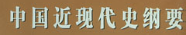
中国近现代史纲要
第五章 中国革命的新道路

Slide 2
第一节 对革命新道路的艰苦探索
一、国民党在全国统治的确立
1.宁汉对立与宁汉合流
1927年8月，武汉国民政府宣布迁都南京，
宁、汉合作正式实现。

Slide 3
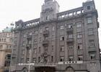
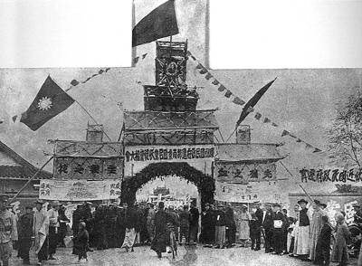

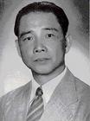
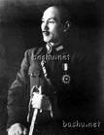
→
武汉国民政府
南京国民政府
宁汉合流
蒋介石
汪精卫

Slide 4
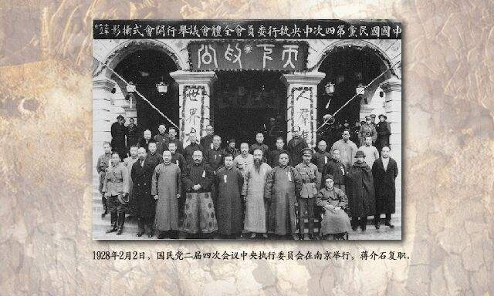
1928年1月, 国民党二届四中全会召开，标志着国民党形成了以蒋介石为核心的统一。

Slide 5
2.二次北伐
1928年4月5日， 国民革命军在徐州誓师北伐。

Slide 6

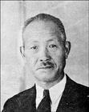
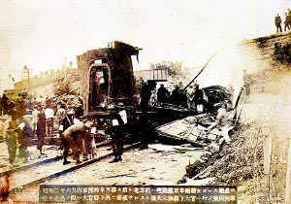

3.皇姑屯事件与东北易帜
1928年6月4日晨 ，“皇姑屯事件”
张作霖
河本大作
皇姑屯事件策划者

Slide 7
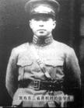
1928年12月29日凌晨，东北易帜
“仰承先大之帅遗志，力谋统一、贯彻和平，已于即日起宣布遵守三民主义，服从国民政府，改易旗帜。”
——1928年12月29日凌晨，张学良等联名通电
张学良
“日方欺我甚，誓必易帜，
即死于青白旗下，吾亦甘心。”

Slide 8
4.国民党政府建立一党专政的军事独裁统治的措施：
（1）实行“训政”
片面借用孙中山的革命程序说：军政→→训政→→宪政 1928年10月，国民党颁布《训政纲领》
内容：中国国民党“力求达训练国民使用政权”，“于必要时，得就于人民之集会、结社、言论、出版等自由权，在法律范围内加以限制”。
实质：中国国民党法定为最高训政者，实行一党专政。

Slide 9
（2）建立庞大的军队
中央军（嫡系）→黄埔军人为骨干
地方军（杂牌）→各地军阀武装
民团和保安队（非正规）→保卫地方治安

Slide 10
（3）建立庞大的特务系统
“中统”→陈果夫、陈立夫
中国国民党中央执行委员会调查统计局←“中央俱乐部”
“军统” →贺衷寒、戴笠
国民政府军事委员会调查统计局←“中华民族复兴社”

Slide 11
（4）推行保甲制度
结构：10户为甲，10甲为保，10保以上为乡镇
实行：联保连坐(各户之间联合作保，共具保结，互相担保不做通共之事；连坐就是1家有罪，9家举发，若不举发，10家连带坐罪。)
希望：民众支持政府→对工农红军进行军事“围剿”
结果：民众怨声载道→将全国变成大囚笼

Slide 12
（5）实行文化专制
新闻出版的审查制度→→干涉舆论自由 宣传共产主义 〓 “反动宣传品”
批评国民党 〓 “危害民国”
对统治不满 〓 “反动言论”

Slide 13
中国革命处于低潮
1927年4月→“秘字第一号命令”，厉行“清党”
1928年2月→《制止共产党阴谋案》
1928年3月→《暂行反革命治罪法》和《中华民
国刑法》
1931年1月→《危害国民紧急治罪法》
从1927年3月到1928年上半年，被杀害者达31万多人。

Slide 14



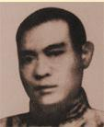
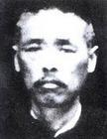
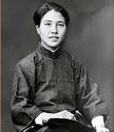
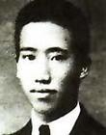
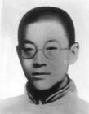

共产党的许多优秀领导人先后被杀害
陈延年 赵世炎 罗亦农 萧楚女
向警予 彭湃 恽代英 蔡和森等
一部分共产党
人脱党、退党
甚至叛党
向忠发

Slide 15
二、土地革命战争的兴起
1927年大革命失败后，国民党取代北洋军阀建立了全国范围的统治。中国社会的半殖民地半封建性质并没有改变，中国仍然需要一个反帝反封建的资产阶级民主革命。
但是，国内政治局势发生了急剧的变化，原来充满生机的中国南部一片腥风血雨，中国革命转入低潮，中国共产党遇到了前所未有的困难。

Slide 16
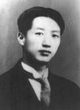
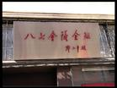
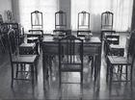
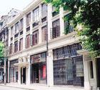
在革命的危急关头，1927年7月中旬，中共中央临时政治局常委会决定了三件大事：
1.八七会议——1927年8月7日
八七会议在革命的危急关头纠正和结束了中共党内的右倾错误，明确了党在新时期的斗争方向。 →→武装斗争和土地革命

Slide 17
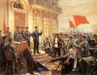
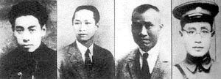
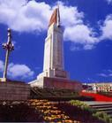
（
2.南昌起义——1927年8月1日
打响了反抗国民党反动派的第一枪，树立了
坚持革命斗争的旗帜。是中国共产党创建军队、独
立领导武装斗争的开始。
南昌起义部分领导人(周恩来、叶挺、朱德、刘伯承)

Slide 18
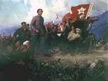
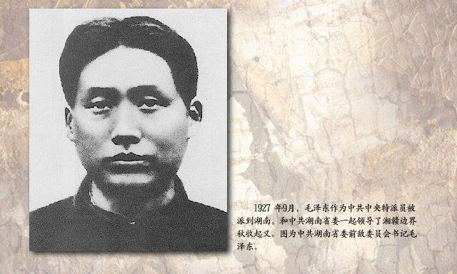
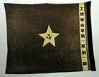
3. 秋收起义——1927年9月9日
打出了中国共产党的党旗和中国工农革命军
的军旗 ；创建井冈山革命根据地。

Slide 19
三、走农村包围城市、武装夺取政权的道路
为了坚持中国革命，在当时的条件下，必须进行武装斗争。但是，中国共产党领导的武装斗争的主攻方向究竟是应当指向城市，还是指向农村呢？这是一个必须回答的新问题。
在当时，革命工作应当以城市为中心，这是全党的共同认识。无论南昌起义、秋收起义还是广州起义，也都是以占领中心城市为主要目标的。但是，实践是最有权威的。在半殖民地半封建的中国，在革命的低潮时期，反动统治阶级相当牢固地占据着中心城市，在敌我力量对比悬殊的情况下，企图通过城市武装暴动或攻占大城市来夺取革命胜利，此路不通。

Slide 20
毛泽东 首先把革命的进攻方向指向农村
秋收起义经过
9月9日：秋收起义
9月19日：文家市会议
毛泽东率领导湘赣边界秋收起义保存下来的武装，向井冈山地区转移，在芦溪遭到敌人的伏击，总指挥卢德铭在战斗中英勇牺牲。

Slide 21
9月29日：三湾改编
部队到达永新县三湾村，进行了有名的三湾改编，将一个师缩编为七百余人的一个团，称工农革命军第1军第1师第1团，辖第1、第3营和特务边、军官队、卫生队；在部队中确立党的绝对领导原则，建立党的各级组织，支部建在连上，班、排设党的小组，营、团建立党委，连以上设党代表，全军由党的前委委员会统一指挥；确立官兵平等，在部队中实行民主制度。三湾改编，从政治上、组织上为建立新型的人民军队奠定了基础。

Slide 22
10月3日：古城会议
部队到达宁冈的古城，前委召开扩大会议，决定通过地方党组织争取当地袁文才、王佐两支武装。接着，在井冈山北面山脚的茅坪，设立了医院和留守处，于十月底到达井冈山的茨坪。

Slide 23
井冈山地区位于罗霄山脉中段的湘赣边界，包括江西的宁冈、永新、莲花、遂川和湖南的酃（ling)县、茶陵等县，周围五百余里。这里的有利条件是：远离中心城市和交通要道，敌人统治力量比较薄弱，还可利用两省敌人既要互相争夺地盘又要各自保存实力的矛盾；党和群众的条件较好，大革命时建立过党的组织、工会、农会和农民武装，党和革命的影响仍然存在，还保存着袁文才、王佐两支农民自卫军；地势险要，幅员广大，有游击战争的回旋余地；自给自足的地方农业经济，具有为红军初期发展提供给养的经济力。这个地区具有重要的战略地位，在这里开展游击战争，可以影响湘赣两省乃至于湖北。因此，在这里建立根据地，既有利于红军的生存和发展，又有利于推动全国革命走向高潮。

Slide 24

袁文才、王佐领导的两支地方武装，经过团结改造，编为工农革命军第1师第2团。二月，工农革命军攻占新城，于二十一日成立了宁冈县工农兵政府。
至此，井冈山根据地初步建成。毛泽东点燃的”工农武装割据“的星星之火，开创了在革命转入低潮的形势下，重新聚集革命力量，武装夺取政权的新局面，为中国革命照亮了胜利前进的航程。

Slide 25
1928年4月朱德、陈毅上井冈山，与毛泽东会师。
1928年12月彭德怀上山。
1929年1月毛泽东、朱德下山。
1930年3月月彭德怀下山。

Slide 26
农村包围城市道路的理论
1928年——1929年写三篇文章
《中国的红色政权为什么能够存在》
《井冈山的斗争》
《星星之火，可以燎原》
创造性地提出了农村包围城市，武装夺取政权的战略思想，开辟了一条具有中国特色的新民主主义革命取得胜利的唯一正确的道路。

Slide 27
1930年5月写《反对本本主义》标志毛泽东思想的精髓——实事求是思想的基本形成。
毛泽东思想开始形成——20年代末30年代初

Slide 28
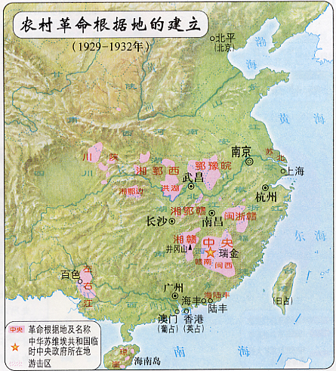
农村革命根据地的发展
1927——1930年，
革命根据地有15块

Slide 29
赣南闽西革命根据地——毛泽东 朱 德
湘鄂赣革命根据地——彭德怀 黄公略
鄂豫皖革命根据地——徐向前
左右江革命根据地——邓小平

Slide 30
反“围剿”斗争的胜利
 | 国军人数 | 红军人数 | 时间 | 消灭国军人数
第一次 | 10万 | 4万 | 1930年12月-1931年1月 | 1.5万
第二次 | 20万 | 3万 | 1931年2月-1931年5月 | 3万
第三次 | 30万 | 3万 | 1931年7月 -1931年9月 | 3万
第四次 | 40万 | 12万 | 1932年7月1933年3月 | 4万

Slide 31
第二节 中国革命在探索中曲折前进
一、土地革命战争的发展及其挫折
（一）苏维埃政府的建立
红一方面军第一、二、三次反“围剿”作战的胜利，使赣南、闽西根据地连成一片，形成拥有21座县城、250万人口、5万平方公里土地的中央革命根据地。与此同时，鄂豫皖、湘鄂西、湘赣、湘鄂赣等根据地也都得到了发展。根据地人口一度达到1 000万人。

Slide 32
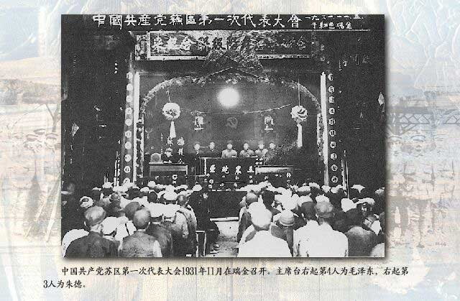
1931年11月，中华苏维埃第一次全国代表大会在江西省瑞金县叶坪村举行。大会选举产生了中华苏维埃共和国中央执行委员会；成立了中华苏维埃共和国临时中央政府，毛泽东当选为中央执行委员会主席。

Slide 33
中华苏维埃政权的成立，加强了各根据地的统一领导，有利于红军和根据地的联合、团结和发展。
①农业生产迅速恢复和发展 ；
②工商业发展粉碎了敌人的经济封锁 ；
③农民的生活得到改善；
④文化教育有很大提高；
中国历史上第一个没有民族压迫、
没有封建剥削的自由光明的天地。

Slide 34
（二）土地革命战争的严重挫折
中国革命的复兴和发展并不是一帆风顺的。大革命失败后，在纠正陈独秀右倾机会主义错误的同时，由于对中国政局的复杂性和中国革命的长期性缺乏认识，中国共产党内开始滋长了一种“左”的急躁情绪。从1927年7月大革命失败到1935年1月遵义会议召开之前，“左”倾机会主义的错误先后三次在党中央的领导机关取得了统治地位。

Slide 35
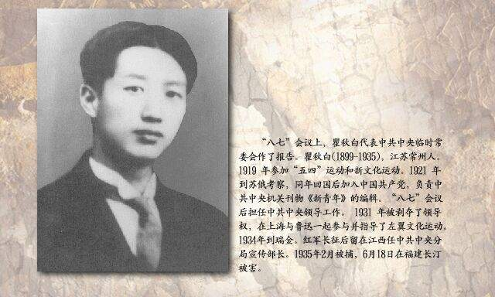
第一次，瞿秋白——城市中心、起义失败

Slide 36

第二次，李立三
白区的党组织遭到了毁灭性的破坏
李立三

Slide 37
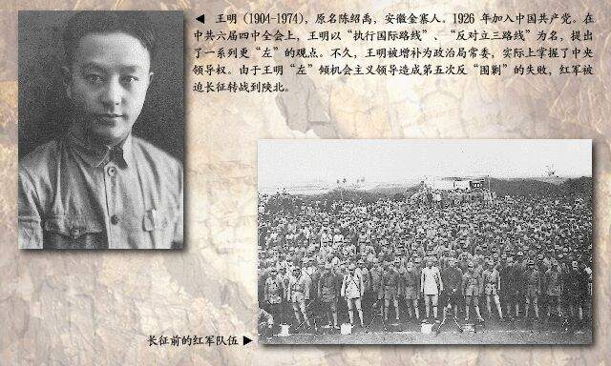
第三次，王明 （最严重 ）被迫撤离根据地

Slide 38
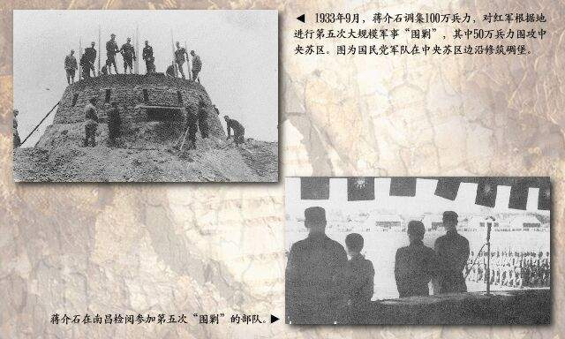
二、中国革命的历史性转折
（一）反“围剿”斗争的的失利与长征

Slide 39
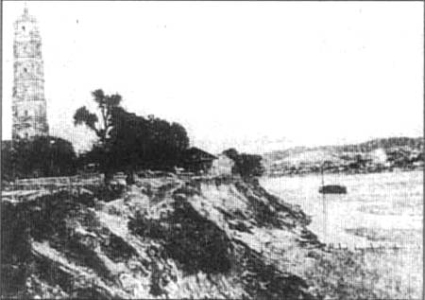
中央红军长征出发地之一:江西瑞金武阳围渡口
“长征”，是红一方面军从中央革命根据突围转移最后到达陕北后毛泽东和中共中央对这一战略行动的命名。

Slide 40
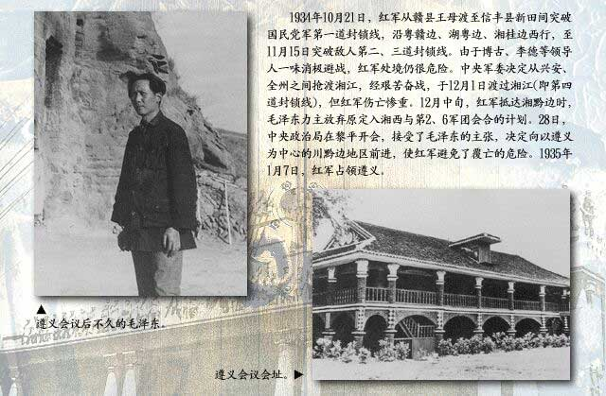
（二）遵义会议

Slide 41
遵义会议集中全力解决了当时具有决定意义的军事问题和组织问题。经过激烈的争论，多数人同意以毛泽东为代表的正确意见，批评了博古、李德在第五次反“围剿”中的错误。会议增选毛泽东为中央政治局常务委员，并委托张闻天起草《中央关于反对敌人五次“围剿”的总结的决议》（即遵义会议决议）。会后不久，中共中央政治局常务委员分工，根据毛泽东的提议，决定由张闻天代替博古负总的责任；博古任红军总政治部代理主任；并成立了由毛泽东、周恩来、王稼祥组成的新的三人团，全权负责红军的军事行动。会议的一系列重大决策，是在中国共产党同共产国际的联系中断的情况下，独立自主地作出的。

Slide 42
（三）长征胜利
红一方面军：在2.5万里的长征中，先后渡过
湘江、乌江、金沙江、大渡河，翻越夹金山、岷
山、六盘山，雪山行程2700里，沼泽草地行程600
里；
红二方面军：在2万里的长征途中，渡乌江、
金沙江、陇江、翻雪山过草地；
红四方面军：1.5万千里的长征途中，由于受
张国焘分裂主义的折腾而更加艰辛，除渡江过河，
翻雪山外，还往返草地3次。

Slide 43
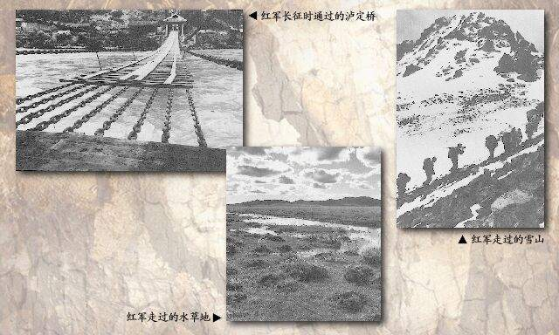

Slide 44
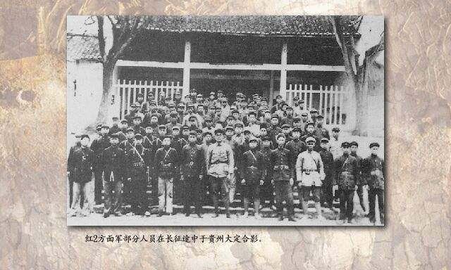

Slide 45
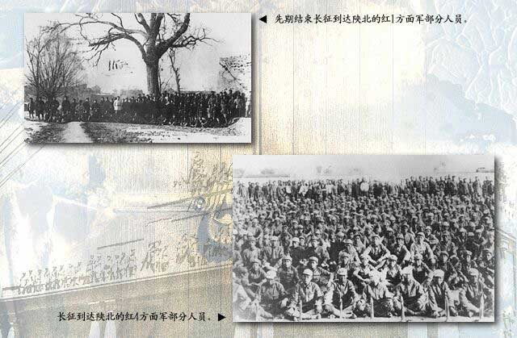

Slide 46
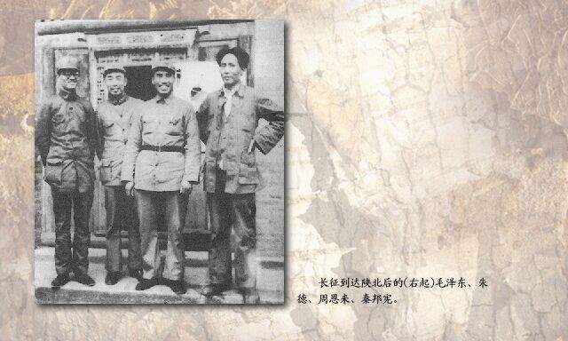

Slide 47
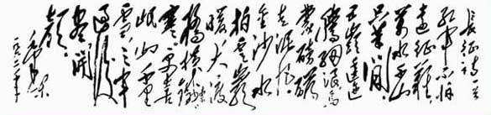
红军长征胜利的意义：
“长征是历史记录上的第一次”，
“长征是宣言书，长征是宣传队，长征是播种机。”

Slide 48

红军长征是中国革命从挫折走向胜利的重大转折，为我们党团结带领人民打败日本军国主义侵略，争取建设独立、自由、民主、统一、富强的新国家迎来了新的曙光，开辟了光明前景。
——胡锦涛在纪念红军长征胜利七十周年大会上的讲话

Slide 49
三、总结历史经验，迎接全国性的抗日战争
长征一结束，中国革命的新局面就开始了。
1935年12月，毛泽东作了《论反对日本帝国主义的策略》的报告，阐明党的抗日民族统一战线的新政策。1936年12月，他写了《中国革命战争的战略问题》这部著作，总结土地革命战争中党内在军事问题上的大争论，系统地说明了有关中国革命战争战略方面的诸问题。1937年夏，在延安抗日军政大学讲授《实践论》、《矛盾论》，从马克思主义认识论的高度，总结中国共产党的历史经验，揭露和批评党内的主观主义尤其是教条主义错误。
毛泽东和中共中央用很大的精力，去总结历史经验，加强共产党自身的思想理论建设，以便武装全党，去迎接即将到来的抗日民族解放战争。

